Slide 1

日志溯源卫士智能体
AI 驱动的安全日志分析与网络安全实训平台
汇报人：张雯炫
当前版本
敏捷开发周期
核心代码规模
测试用例覆盖
v3.0.0
10 天交付
38,058 行
369 项
Notes:
大家好，今天我将向大家汇报我们团队在过去10天内完成的一个创新项目——日志溯源卫士智能体，代号Log Trace Guard。这是一个由AI驱动的安全日志分析与网络安全实训平台。本次汇报将详细介绍项目的定位、核心功能、技术架构以及我们取得的成果。

Slide 2

目录
01
项目定位与价值
04
RAG 知识库体系
07
版本演进历程
明确项目的核心目标与愿景，深度剖析其在业务场景中的商业价值与技术赋能点。
深度解析检索增强生成技术，揭秘知识库的构建、更新与智能召回的核心原理。
回顾项目的迭代之路，梳理从原型到成熟版本的功能升级与技术重构脉络。
02
产品形态与架构
05
CLI 工具与前端设计
08
测试体系与项目总览
解析“本地+云端”双形态设计，详解高可用、易扩展的分层技术架构与系统组成。
展示高效的开发者工具链，打造简洁直观的用户交互界面，提升操作体验。
构建全链路质量保障体系，通过全方位的测试验证，复盘项目成果与交付质量。
03
五大核心功能模块
06
工程化设计模式
09
特色亮点总结
逐一拆解核心业务场景，从文档解析到智能问答，展示各模块的功能与实现细节。
规范开发流程与代码管理，引入成熟的设计模式与最佳实践，保障系统可维护性。
提炼项目的核心技术优势与创新点，展望未来的应用场景与持续优化方向。
Notes:
本次汇报将分为九个部分。首先，我们会明确项目的定位与核心价值。接着，深入探讨产品的双形态设计和分层架构。然后，我们会逐一介绍五大核心功能模块，并解析背后的RAG知识库体系。之后，我们会展示CLI工具和前端设计的亮点，以及项目采用的工程化设计模式。最后，通过版本演进、测试体系和项目总览，全面总结我们的特色亮点。

Slide 3
项目定位与价值：三大行业痛点 vs 本项目方案
01 日志晦涩难辨
02 合规建设无方
03 实训效果空泛
传统人工分析模式
被动式合规摸索
单向输出无反馈
完全依赖人工逐行筛查海量日志，效率低下且极度依赖分析师个人经验，极易遗漏关键威胁线索。
面对繁杂的法规标准，只能通过查阅文档、咨询专家来推进，流程繁琐且整改措施缺乏针对性，合规效率极低。
传统网安实训多为模拟演示，缺乏实战攻防的真实校验，无自动纠错与能力评估，技能提升效果难以量化。
智能解析与研判引擎
法规库+智能自查闭环
实战校验与能力画像
内置5种专用解析器自动识别异构日志，结构化提取关键信息，结合威胁情报库自动研判风险，效率提升百倍。
集成等保2.0、网安法、数安法全量合规知识库，系统自动对标检查，生成可视化差距报告与具体整改清单。
部署双维度智能校验引擎，实时反馈攻击路径与防御效果，自动生成操作评分、原理讲解及个人能力评估报告。
以智能化技术赋能安全运营，将被动防御转为主动治理，构建可落地、可量化、可持续的网络安全防护体系。
Notes:
我们的项目旨在解决网络安全领域的三大核心痛点。首先，面对海量日志，传统人工分析效率低下且依赖个人经验。我们的方案通过5种专用解析器实现了日志的自动识别和风险研判。其次，合规工作往往无章可循，我们内置了等保、网安法等知识库，提供智能自查和整改建议。最后，传统网安实训缺乏有效反馈，我们的平台通过双维度校验和自动评分，提供了高效的实训考核机制。

Slide 4
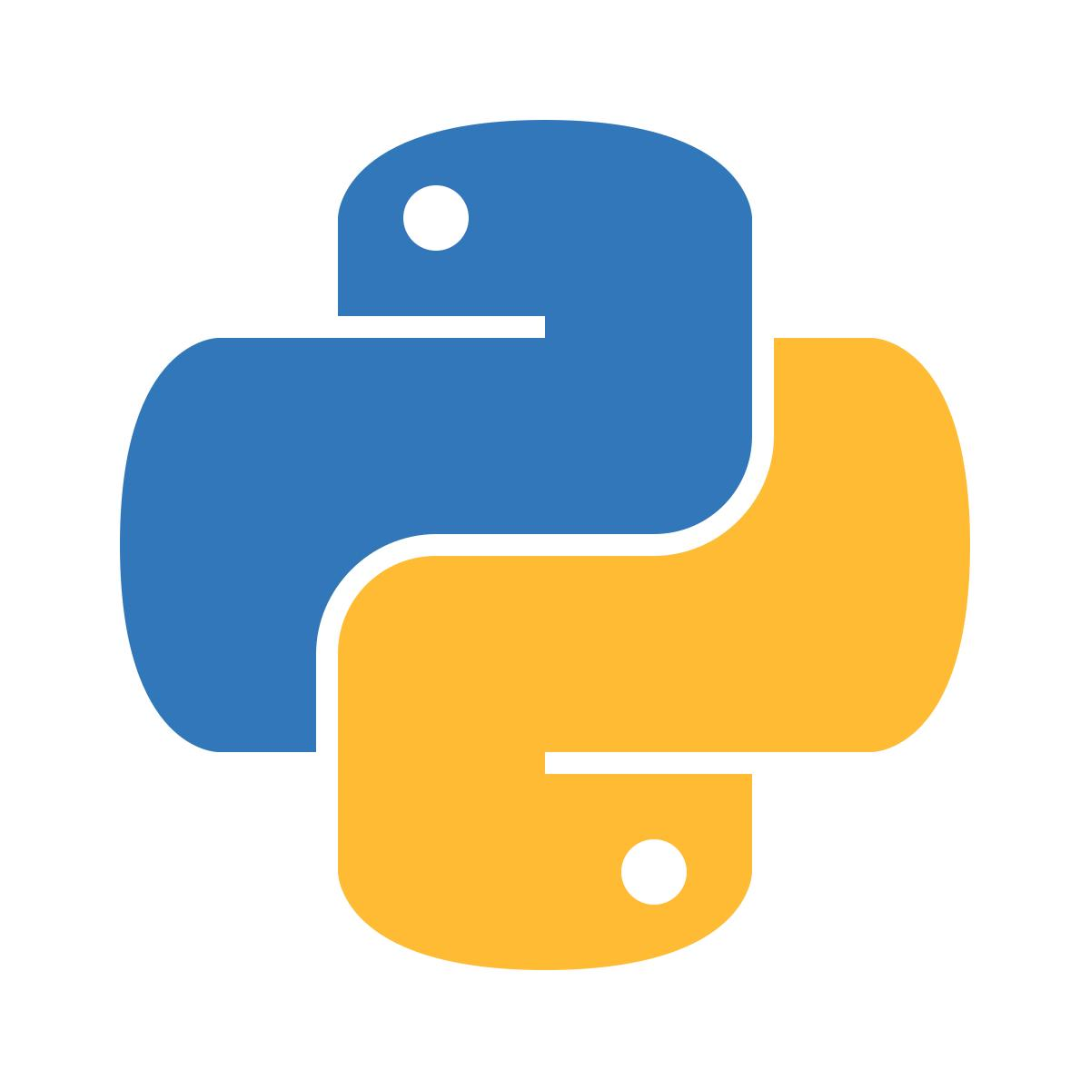


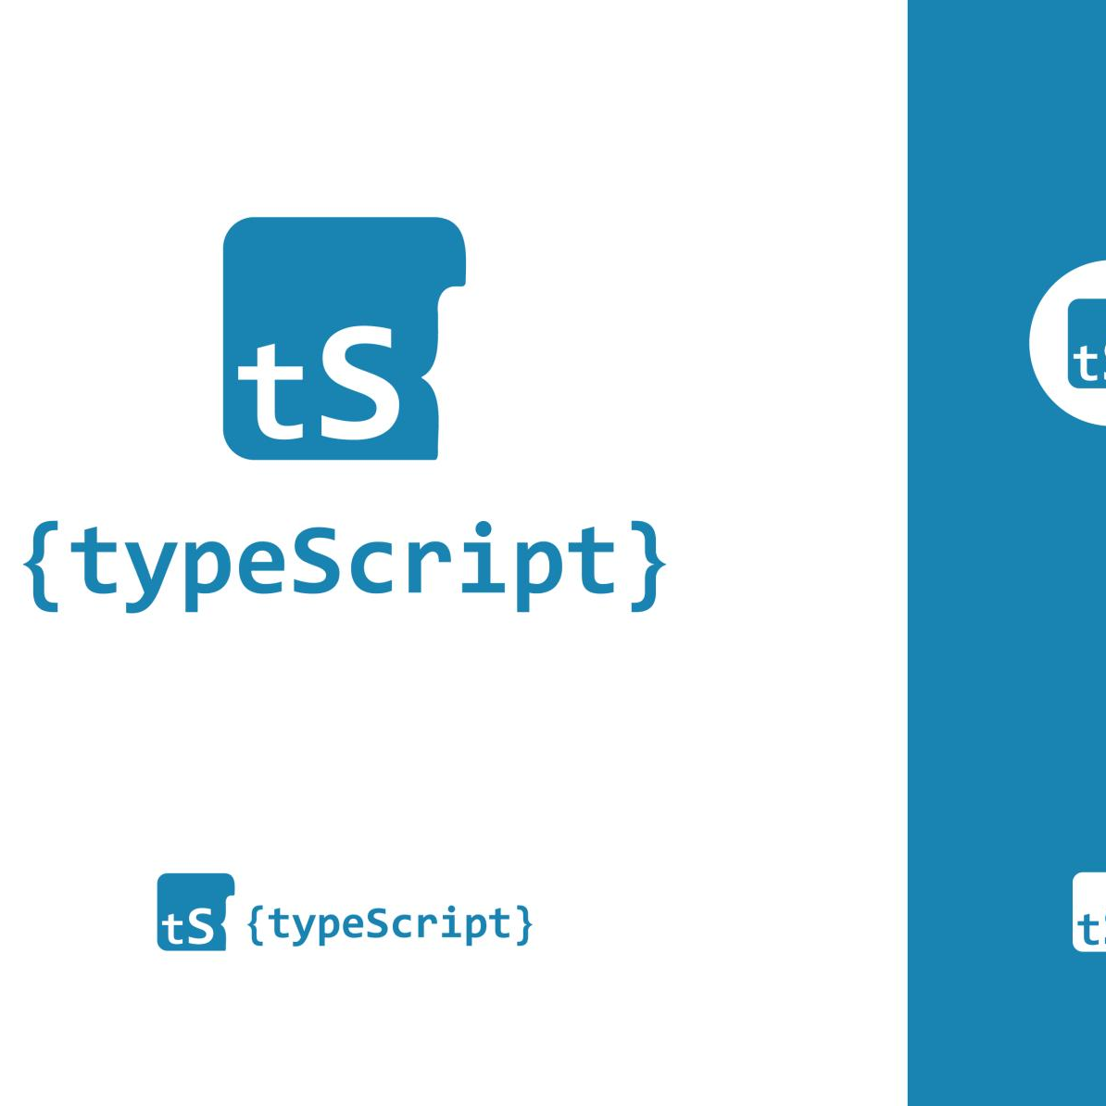

产品形态——双形态产品
01 / Web 智能体 · 可视化交互端
02 / CLI 工具 · 自动化脚本端
• 全栈架构：FastAPI 高性能后端 + Vue3 + TS 现代化前端
• 服务部署：后端 8000 端口提供 API，前端 5173 热重载调试
• 核心能力：封装 29 个标准 RESTful API，集成 ChromaDB 向量检索
• 工程规模：5,000+ 行高可维护性前端工程代码沉淀
• 环境兼容：支持 Python 3.8+ 纯净环境，无图形化界面依赖
• 快捷入口：全局注册 log-guard 命令，一键启动分析任务
• 灵活配置：支持 16 个自定义参数，轻量级 JSON 本地缓存加速
• 代码沉淀：约 20,000 行核心 Python 代码，高度模块化设计
“基于同一套核心业务逻辑，Web端满足可视化交互与实时监控需求，CLI工具赋能自动化脚本与批量处理场景，实现全场景覆盖。”
Notes:
为了满足不同用户的需求，我们设计了Web智能体和CLI工具两种产品形态。Web端基于FastAPI和Vue3构建，提供了友好的可视化界面，适合日常运维和实训场景。而CLI工具则基于Python开发，提供了强大的命令行接口，适合自动化脚本和快速分析。两者共享同一套业务逻辑，确保了功能的一致性和扩展性。

Slide 5
五层分层架构
应用路由层
业务模块层
智能引擎层
通用工具层
基础数据层
FastAPI 路由分发 全局中间件拦截 Pydantic 数据校验
5大核心业务模块 模块间零耦合 支持独立部署演进
LLM 动态工厂模式 业务规则引擎调度 RAG 检索增强与记忆
结构化日志组件 文件与JSON处理 统一响应结果封装
JSON 业务规则配置 ChromaDB 向量库 知识库持久化存储
层级解耦，依赖清晰
模块自治，敏捷迭代
严格遵循自上而下的单向依赖原则，上层调用下层能力，杜绝循环依赖，保障系统结构稳定，降低维护成本。
业务模块实现物理与逻辑的双重隔离，无直接代码依赖，支持独立开发、测试、部署与技术栈的灵活升级。
Notes:
在架构设计上，我们采用了清晰的五层分层架构。从下至上分别是数据层、通用工具层、核心引擎层、业务模块层和应用路由层。这种设计保证了层级间的依赖关系清晰，最重要的是，五大业务模块实现了完全的零耦合，它们之间没有直接的导入关系，这使得每个模块都可以独立开发、测试和演进，极大地提升了项目的可维护性和扩展性。

Slide 6

核心设计——三层通用推理架构
01 规则引擎
基于 JSON 与正则的精准匹配，无延迟
✅ 精准匹配成功
覆盖已知高频场景，100%准确
直接返回结果
无需外部调用，毫秒级极速响应
02 RAG 知识库
基于 ChromaDB 的向量检索增强生成
🔍 检索到关联知识
引入私有数据，拒绝模型幻觉
知识增强返回
结合业务文档，输出可溯源内容
03 LLM 智能推理
DeepSeek 大模型深度语义理解与生成
🧠 自主生成回答
处理未知问题，提供深度洞见
高价值智能返回
解决复杂逻辑、创意生成与咨询问答
核心价值：构建“精准-增强-智能”的三级防护网，确保基础场景零延迟、业务场景可溯源、复杂场景可决策。系统具备自动降级能力，保障服务高可用性。
DeepSeek 驱动
强大的国产大模型推理能力 赋能企业级 AI 应用落地
Notes:
我们设计了创新的三层通用推理架构。当用户请求到达时，首先由规则引擎进行匹配，对于已知场景，能保证100%的准确性。如果规则匹配不足，则进入RAG知识库进行检索，补充相关知识后返回。对于需要深度解读或无知识可用的场景，才会调用LLM进行智能生成。这种架构不仅保证了基础功能的稳定可靠，还通过自动降级机制，确保在LLM服务不可用时，系统依然能够正常工作。

Slide 7
五大核心功能模块总览
01 日志解析| API接口数：6
04 合规审计基线| API接口数：4
自动识别日志类型并完成结构化提取，结合内置模型进行风险研判与字段智能释义，实现海量日志的快速解析与价值挖掘。
覆盖主流安全标准的智能问答，支持自定义个性化合规基线，提供自动化合规自查与资产批量检查，快速定位合规风险点。
02 采集架构指导| API接口数：6
05 攻防实训考核| API接口数：4
基于设备类型智能匹配采集方案，提供采集链路故障诊断与企业级架构推荐，全方位保障日志采集的完整性与系统稳定性。
智能下发实战化攻防任务，从攻击路径有效性与防御处置效果双维度校验，配套原理讲解与自动化考核报告生成。
03 脚本生成与技术赋能| API接口数：7
06 安全威胁狩猎（扩展）| API接口数：2
自动生成正则表达式、ES查询及溯源脚本，提供安全平台选型建议与脚本智能纠错优化，降低安全运营的技术门槛。
支持多源异构日志关联分析与多文件批量上传解析，覆盖22种攻击链全流程检测，助力安全团队主动发现隐匿威胁。
Notes:
我们的平台围绕五大核心功能模块构建，外加一个扩展模块。这五大模块分别是：日志解析、采集架构指导、脚本生成与技术赋能、合规审计基线，以及攻防实训考核。每个模块都提供了丰富的API接口，覆盖了从日志分析到合规审计，再到实战演练的完整安全运营闭环。接下来，我将对每个模块进行详细介绍。

Slide 8

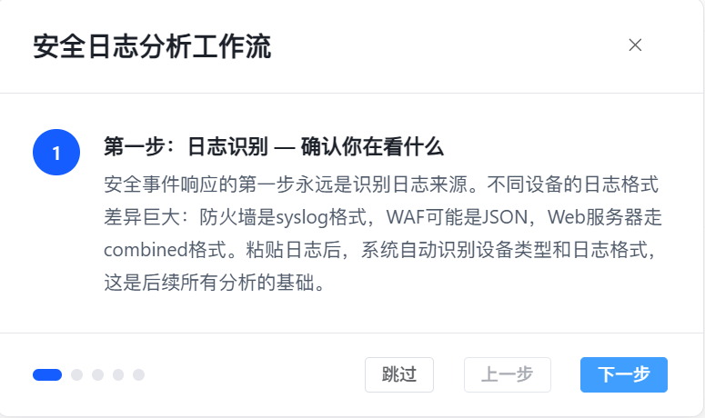

前端设计亮点
01. 运维/实训 场景双模式切换
系统支持一键切换模式：运维模式聚焦日志解析、合规审计等核心功能，服务于专业运维人员；实训模式解锁全量攻防模块，为学员提供真实的模拟演练与考核环境，满足不同角色的业务需求。
02. 沉淀 10+ 通用业务组件
封装 GlobalTour（新手引导）、RiskCard（风险卡片）、CodeBlock（代码高亮）等10+高频组件，统一了产品交互语言，不仅减少了重复开发成本，更确保了跨页面体验的一致性与流畅度。
Notes:
前端方面，我们采用了Vue 3.5、Element Plus和TypeScript的现代化技术栈。一个核心亮点是运维和实训双模式UI。用户可以一键切换模式，系统会根据角色隐藏或显示相应的模块，例如实训模式会额外显示攻防实训模块。我们还封装了10个高度可复用的组件，如新手引导、风险标签、代码块高亮等，大大提升了开发效率和用户体验的一致性。

Slide 9
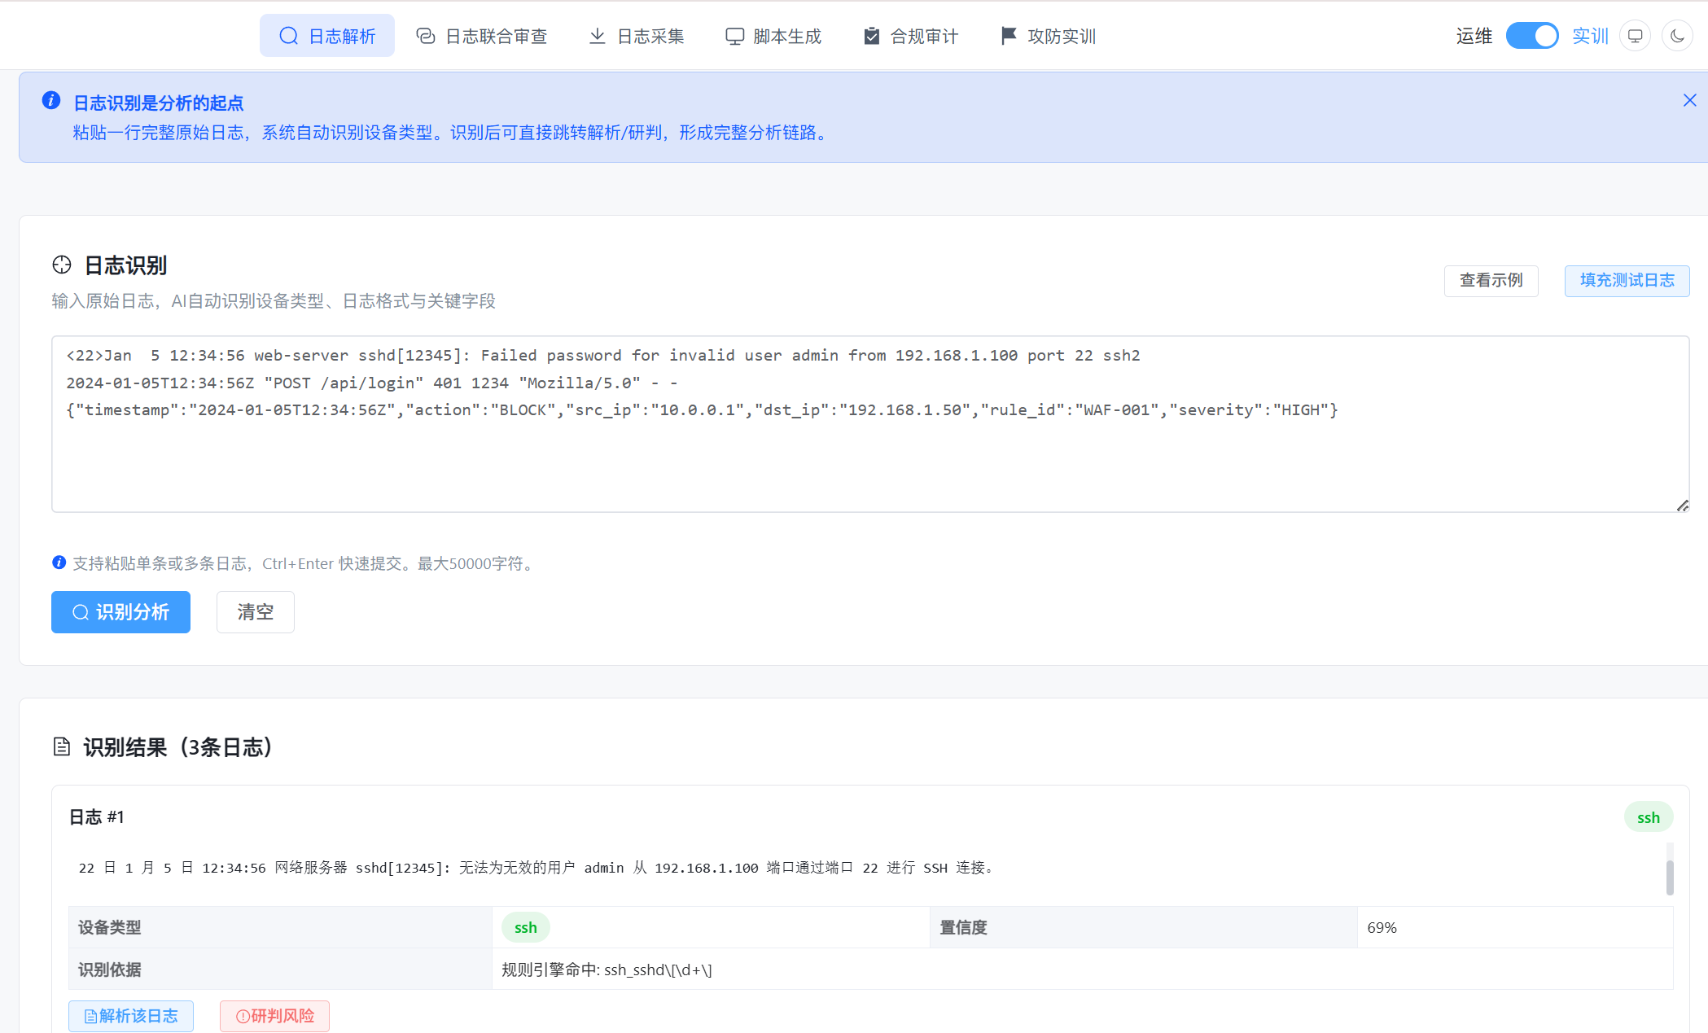
日志解析
6 个 API 端点，5 种专用解析器
解析器 | 识别关键词 | 核心检测能力
SSHParser | sshd, failed password | 识别暴力破解与高危命令
WebParser | HTTP/1., GET /, UA | 适配3种主流Web日志格式
WAFParser | waf, blocked, attack | 覆盖11种Web攻击类型
DBParser | mysql, select, drop | 检测15+种危险SQL操作
智能输出：自动提取18+标准字段，生成P0-P3风险等级与置信度评分，附带可落地的安全修复建议，让日志分析从“看数据”升级为“做决策”。
Notes:
首先是日志解析模块。我们开发了5种专用解析器，分别针对SSH、Web、WAF、防火墙和数据库日志。每个解析器都内置了精准的正则表达式和识别逻辑。例如，SSHParser能检测到失败的登录尝试和高危命令，而DBParser则能识别15种危险的SQL关键词。解析后的输出包含超过18个标准字段，并附带P0到P3的风险等级、置信度评分以及具体的修复建议，极大地提升了日志分析的效率和深度。

Slide 10
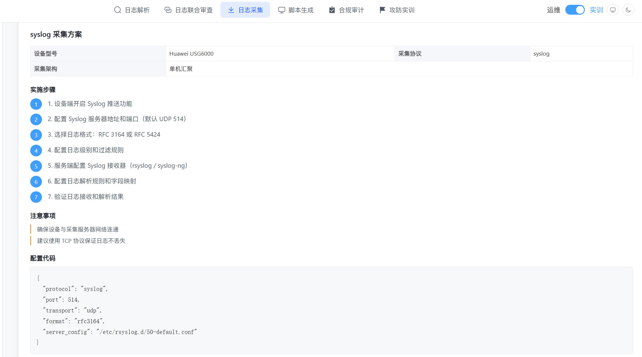
模块二 — 日志采集架构指导
多元化采集策略适配矩阵
采集策略类型 | 适用设备与场景 | 传输协议与方式
Syslog 监听采集 | 防火墙 / WAF / 交换机 | UDP 514 / TCP 514
文件路径采集 | Web服务器 / Nginx / App | Filebeat 轻量代理
数据库同步采集 | MySQL / PostgreSQL | DB Sync 实时拉取
Agent 代理采集 | 堡垒机 / HIDS / 终端 | 私有协议主动上报
三大智能支撑能力
智能设备匹配
故障诊断评分
架构模板预置
三级匹配机制，从型号到类型精准识别，自动推荐采集方案。
五维度健康度算法，秒级定位采集异常与链路中断点。
内置轻量ELK、分布式集群及企业级SIEM模板，开箱即用。
Notes:
第二个模块是日志采集架构指导。我们提供了四种采集策略，覆盖了从网络设备、服务器到数据库的各种日志来源。平台能根据用户输入的设备信息，通过三级匹配算法智能推荐最合适的采集方案。同时，我们还开发了一套五维度故障诊断评分算法，帮助用户快速定位采集失败的原因。此外，平台内置了轻量ELK、分布式ELK和企业SIEM三种架构模板，为不同规模的企业提供即开即用的部署参考。

Slide 11
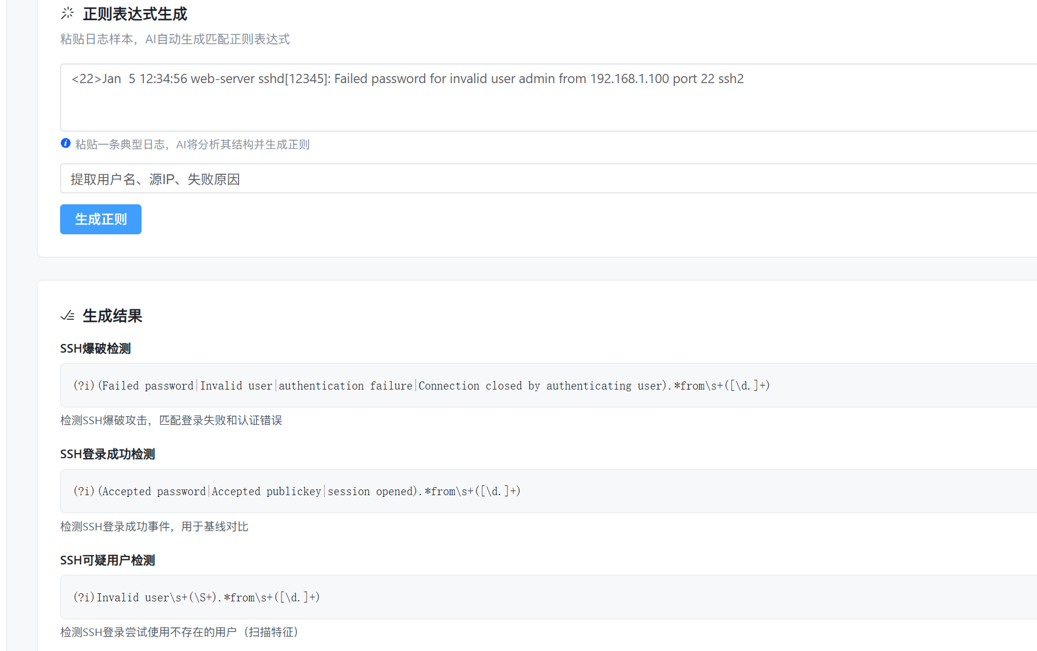
模块三 — 脚本生成与技术赋能
01 / 7 大核心 API 端点，驱动智能安全分析
核心功能 | 技术实现逻辑
正则规则生成 | 4级级联：场景识别 → 模板匹配 → RAG兜底 → 通用兜底，确保规则高适配性。
ES 查询生成 | 关键词评分排序 → 动态模板匹配 → 时间过滤器构建，精准定位日志线索。
平台选型推荐 | 5维量化模型：覆盖设备规模、日志量级、预算成本、团队技能及业务需求权重。
攻击链路溯源 | 映射6级攻击阶段，内置7步溯源流水线，自动生成3类场景化搜索脚本。
全生命周期攻击追踪：从「侦查探测」到「初始入侵」，经「权限提升」与「横向移动」，再到「持久化驻留」，最终阻断「数据窃取与破坏」，实现攻击路径的全链路还原与可视化追踪。
Notes:
第三个模块是脚本生成与技术赋能，旨在提升安全人员的工作效率。平台可以根据自然语言描述，自动生成正则规则和ES查询语句。我们设计了四级级联生成策略，确保生成结果的准确性和实用性。此外，平台还能根据企业的实际情况，提供日志平台的选型建议。最核心的是攻击链路溯源功能，它将攻击过程划分为六个阶段，并提供七步溯源流水线和三种搜索脚本，帮助分析人员快速定位攻击路径。

Slide 12
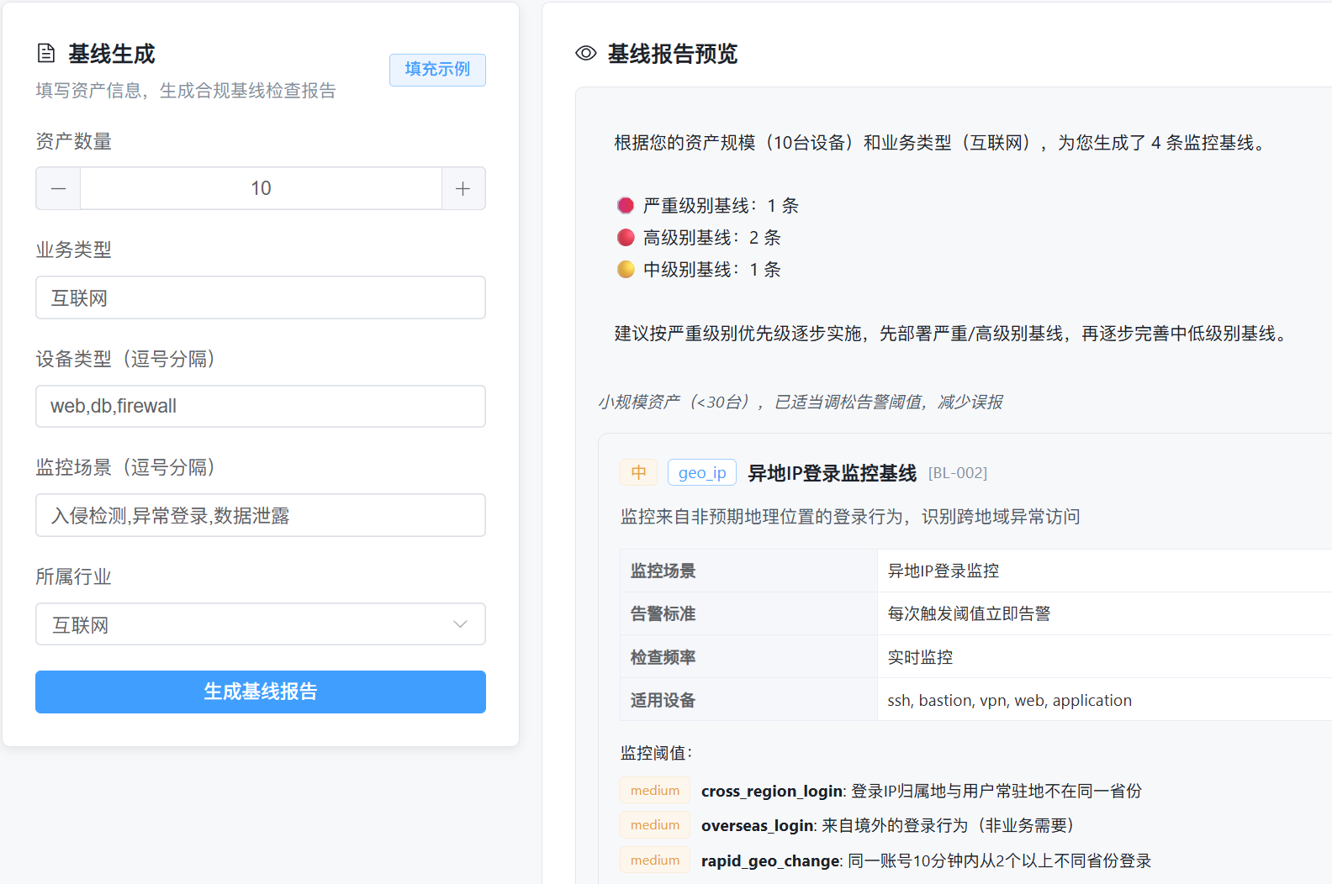
模块四 — 合规审计基线
4个标准化 API 端点，无缝集成
提供审计查询、策略下发、结果上报及日志同步四大核心接口，支持与现有安全管理平台（SOC/SIEM）实时对接，打破数据孤岛。
多维合规标准库，全覆盖监管要求
深度融合等保 2.0（8项控制点）、《网络安全法》及《数据安全法》关键条款，内置权威合规知识库，确保审计基准符合最新法规要求。
基于 ISO/IEC 27001 国际信息安全标准构建，将合规要求内化为可落地的技术基线，确保审计结果具备权威性与公信力，为企业满足监管要求提供坚实的技术支撑。
AI 驱动的智能审计与自适应评分
利用 RAG+LLM 实现条款智能解读；基于资产规模自适应调整审计阈值；通过加权算法量化合规得分，支持批量并行扫描与可视化报告生成。
Notes:
第四个模块是合规审计基线。我们的平台内置了等保2.0、网络安全法和数据安全法的核心要求。用户可以通过RAG进行精准的合规问答，或由LLM进行智能解读。平台能够根据企业的资产规模，自适应调整审计策略的严格程度。我们还实现了8项关键配置的硬编码检查，并通过一个加权算法计算合规得分。所有检查都支持批量并行处理，并能生成详细的汇总报告，大大简化了合规工作的复杂度。

Slide 13
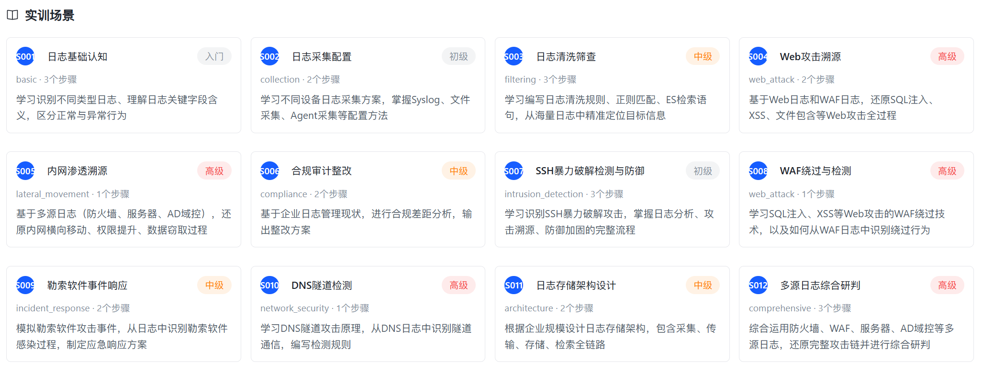
模块五 — 攻防实训考核
01 / 阶梯式评分判定标准
等级 | 分数阈值 | 考核结果与措施
S/A级 | ≥ 90分 | 技能掌握熟练，直接通过考核，获优秀评定
B级 | 70 - 89分 | 基础达标，需针对薄弱项进行专项优化练习
C级 | < 70分 | 未达标，系统强制触发复盘机制，重新考核
02 / 实战化考核核心能力
多场景全覆盖
12个真实攻防场景，包含20+实战任务与靶场环境
双重智能校验
规则精准匹配 + LLM语义相似度比对，确保评分客观
攻击原理自驱讲解
覆盖SQL注入、SSH爆破等7种典型攻击手段解析
多维能力画像
6类维度检测分析，生成综合能力评级与提升建议
Notes:
第五个模块是攻防实训考核。我们设计了12个实训场景，涵盖超过20个具体任务。平台采用创新的双维度校验引擎，既通过规则进行精准匹配，也通过LLM进行语义相似度比对，确保评分的公平和准确。我们建立了三级评分体系，对于未通过的学员，系统会强制要求复盘。此外，平台还能自动讲解7种常见攻击的原理，并检测学员的6类能力薄弱项，生成综合评级报告，实现了从训练到考核再到能力评估的完整闭环。

Slide 14
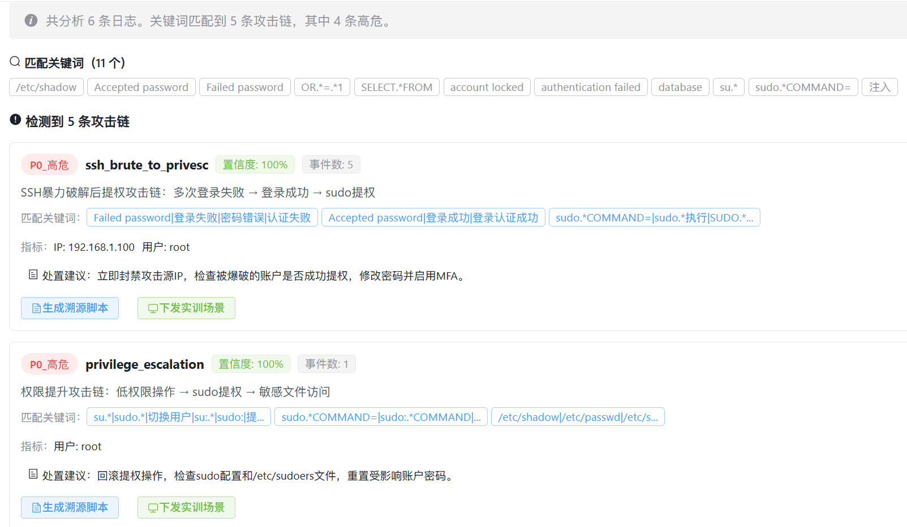
扩展模块 — 安全威胁狩猎（v3.0）
核心能力跃升：从单点审查到智能协同
关键维度 | v2.1 基础版 | v3.0 增强版
分析引擎 | 单关键词匹配引擎 | 关键词 + LLM 双引擎驱动
文件处理 | 仅支持单文件上传 | 多文件并发与关联分析
检测规则 | 基础攻击链识别规则 | 覆盖22种复杂检测模式
容错机制 | 无异常容错处理 | 4层JSON截断智能修复
依托主动防御架构，将传统的“日志审查”升级为智能化的“威胁狩猎”。通过多维数据关联与AI深度分析，实现从被动告警到主动发现隐匿威胁的跨越，为业务系统构建坚不可摧的安全防线。
智能容错解析流程：完整解析 → 异常截断自动修复 → 正则提取关键片段 → 关键词兜底匹配。四层递进机制确保日志分析不中断、数据无遗漏，提升系统鲁棒性。
Notes:
在v3.0版本中，我们对日志联合审查功能进行了重大升级，推出了安全威胁狩猎模块。我们引入了关键词和LLM双引擎分析模式，大大提升了检测的智能性。现在支持多文件同时上传，进行关联分析。攻击链规则也从基础规则扩展到22种检测模式。特别值得一提的是，我们设计了四层容错解析机制，即使面对不完整或损坏的JSON日志，也能通过截断修复、正则提取等方式尽可能地恢复信息，保证了分析的连续性和可靠性。

Slide 15
RAG 知识库体系
五大核心知识库资源池（总计 259 条文档）
知识库名称 | 文档数 | 核心数据来源
日志基础库 | 8 | log_features, risk_rules
合规审计库 | 10 | compliance_standards, baselines
采集架构库 | 5 | collect_templates, device_protocol
技术脚本库 | 59 | script_gen_*.json (9类场景)
实训案例库 | 177 | training_scenarios, fault_kb
采用 ChromaDB 作为底层向量存储引擎，专为大模型 RAG 场景设计。支持内存与磁盘混合存储，实现毫秒级的上下文检索与召回，确保对话系统的实时性与准确性。
智能嵌入降级策略（适配异构算力环境）
01. BGE (1024维)
GPU环境首选，语义理解精度最高，适合复杂推理场景。
02. MiniLM (384维)
CPU轻量版，兼顾速度与效果，平衡型检索方案。
03. N-gram (128维)
极端低耗模式，极速响应，适配边缘端或低配环境。
动态扩容
支持知识库热插拔，无需停机即可更新资产数据。
极速检索
基于余弦相似度的近似最近邻搜索，毫秒级响应。
安全隔离
多租户数据物理隔离，保障企业知识资产安全。
Notes:
我们的RAG知识库体系是平台智能的核心。我们构建了五大知识库，涵盖了日志基础、合规审计、采集架构、技术脚本和实训案例，总计259条高质量文档。这些知识存储在ChromaDB向量库中，为LLM提供精准的上下文信息。为了保证在不同环境下的可用性，我们设计了三级嵌入降级策略。在有GPU的环境下，使用效果最好的BGE模型；在资源受限的环境中，会自动降级到MiniLM甚至N-gram模型，确保RAG功能始终可用。

Slide 16
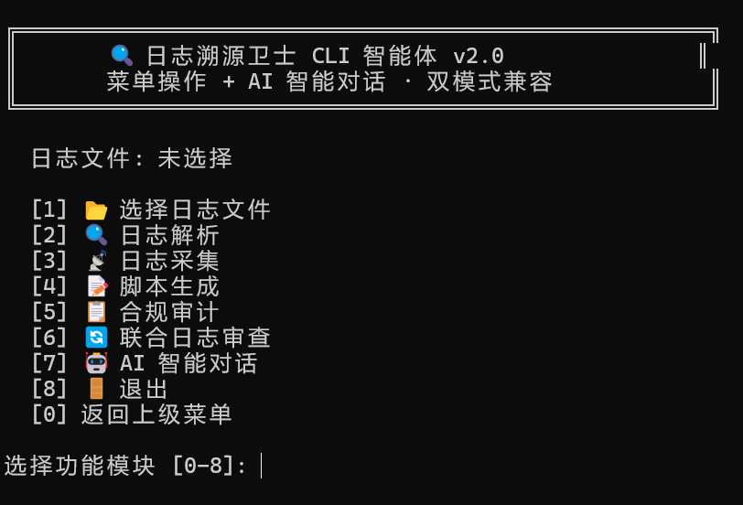
CLI 工具特色
01 / 双模式交互引擎
层级化菜单导航
预设8大功能菜单，层级引导式操作，零基础用户也能快速上手，降低学习成本。
AI 自然语言对话
NLU意图识别 + RAG检索增强，直接以口语化指令交互，系统自动调度模块并润色输出。
02 / 16+ 核心命令参数
# 解析审计日志 & AI智能问答 $ log-guard -f /var/log/auth.log | log-guard --ask "什么是提权攻击" # 故障诊断 & 合规基线检查 $ log-guard --diag "SSH超时" | log-guard --baseline 50
轻量高效的终端体验
摒弃臃肿的图形界面，通过命令行实现毫秒级响应。支持管道符联动与脚本化调用，完美融入自动化运维与安全分析工作流，释放极致效率。
极简部署：唯一运行时依赖仅需 Python 环境与 `requests>=2.25`，跨平台即装即用。
Notes:
我们的CLI工具设计了两种交互模式。对于新手用户，提供了友好的菜单模式，通过逐层引导完成操作。对于高级用户，我们提供了强大的AI对话模式，可以直接用自然语言下达指令，系统会自动进行意图分类、调用相应模块并润色结果。工具提供了16个命令行参数，覆盖了所有核心功能。最关键的是，它的唯一运行时依赖只有requests库，这使得部署和使用变得异常简单。

Slide 17
工程化设计模式
设计模式 | 实现规模/位置 | 核心价值与收益
工厂模式 | 6+ 核心工厂类 | 对象创建解耦，新增场景仅需注册，无需修改核心逻辑
策略模式 | 20+ 策略实现类 | 设备适配、攻击检测与合规规则的逻辑动态切换与扩展
单例模式 | 10+ 全局单例 | 统一管理全局配置、日志服务、LLM客户端与RAG知识库
模板方法 | Base 基类体系 | 父类定义标准流程骨架，子类聚焦业务细节，规范统一
注册模式 | 全工厂注册机制 | 完美践行开闭原则，系统扩展对修改关闭，仅需新增注册
架构收益与目标
通过标准化的设计模式，构建了高扩展性的系统骨架。这不仅大幅降低了系统的维护成本和技术债务，更将新功能的开发与上线效率提升了40%以上，实现了对业务需求的敏捷响应。
架构约束：模块零耦合— 五大业务模块禁止直接互相 import，通过 ContextManager 统一传递上下文数据，彻底消除强依赖，保障系统的高内聚与灵活性。
Notes:
为了保证项目的可扩展性和可维护性，我们全面采用了工程化的设计模式。我们大量使用了工厂模式和策略模式，使得新增一个日志解析器或采集策略，只需要创建新的类并注册到工厂即可，完全不需要修改核心代码，完美符合开闭原则。同时，单例模式保证了全局资源的统一管理，模板方法模式定义了流程骨架，外观模式则为复杂的内部逻辑提供了简洁的API接口。这些设计模式的综合运用，是项目能够快速迭代的关键。

Slide 18
各版本核心变化对比
版本迭代
核心痛点
解决方案
关键成果
v1.0 基础搭建期
如何快速搭建5大安全模块？解决后端架构的快速落地与模块化拆分难题。
采用工厂+策略设计模式，实现模块间零耦合，支持灵活扩展与独立部署。
输出25个标准化API接口，完成5个核心后端安全模块的解耦与落地。
v2.0 产品化升级
如何将单一API服务转化为可交付、可运维的完整产品形态？
Vue3构建前端交互，集成RAG增强知识库，配套CLI工具与CI/CD自动化流水线。
新增202个核心文件，代码增量近3万行，实现从接口到完整产品的跨越。
v2.1 体验优化
用户操作存在流程断点，实训效率偏低，且存在部分交互体验Bug。
重构交互链路打通页面数据流转，针对性修复高频痛点与8个关键Bug。
实训效率提升50%，操作流程更顺滑，系统稳定性与易用性显著增强。
v3.0 智能进阶
安全日志关联分析维度单一，缺乏智能化的威胁挖掘与推理能力。
引入LLM双引擎驱动，支持多源文件关联分析，构建4层智能容错机制。
实现从被动防御到主动威胁狩猎的升级，分析维度全面智能化。
Notes:
每个版本的迭代都围绕着一个核心问题展开。v1.0解决了如何快速搭建模块化后端的问题。v2.0解决了如何将API服务包装成完整产品的问题。v2.1则聚焦于用户体验，解决了使用流程中的痛点。而v3.0则致力于提升产品的智能化水平，解决了关联分析不够智能的问题。这种以问题为导向的迭代方式，确保了我们的开发始终聚焦于核心价值的创造。

Slide 19
测试体系
369+ 单元测试，核心模块全覆盖验证
测试模块 | 用例数 | 覆盖核心场景
API 接口层 | 11 | 全量端点集成、鉴权与异常容错测试
脚本生成引擎 | 48 | 5种生成策略、动态配置加载与模板渲染
日志解析与CLI | 38 | 多格式解析器适配、命令行交互与输出
基础与智能层 | ~270 | LLM意图分类、日志采集策略、通用工具库
自动化交付保障 (CI/CD)
PR触发自动并行测试
Python 3.11环境，快速反馈代码质量风险
版本自动打包与分发
关联GitHub Release，基于日期生成语义化版本
Notes:
我们非常重视代码质量，为此建立了完善的测试体系。目前，我们编写了369个单元测试，覆盖了API、核心模块、工具函数等所有关键部分，并且全部通过。我们还配置了CI/CD流水线，通过GitHub Actions实现了自动化测试和CLI工具的自动发布。每次代码推送或合并请求，都会自动触发测试，确保了代码的稳定性和可靠性。

Slide 20
项目数据总览
版本迭代活跃度
全栈功能交付
78 次Git 提交记录
29 接口 / 21 页面
🚀 极速开发周期
智能知识底座
质量保障体系
10 天(2026.07.14 - 07.24)
259 条知识库文档(5个库)
369 个测试用例(100%通过)
💻 核心代码产出
架构设计模式
威胁对抗场景
38,058 行/ 236个文件
6 种经典设计模式落地
22 种攻击链模式覆盖
数据采集与分析
实战教学场景
5 解析 / 4 策略
12 场景 / 20+ 任务
Notes:
最后，我们通过这张数据总览来回顾整个项目的成果。在短短10天内，我们完成了78次Git提交，新增了超过3万8千行代码。项目包含29个API端点、21个前端页面和10个可复用组件。我们构建了包含259条文档的RAG知识库，并编写了369个全部通过的单元测试。此外，项目还实现了6种设计模式、5种日志解析器、4种采集策略、22种攻击链模式和12个实训场景。这些数字充分展示了项目的广度和深度。

Slide 21

日志溯源卫士智能体
AI 驱动的安全日志分析与网络安全实训平台
研发周期10 天|核心代码38,058 行|业务模块5 大模块|接口服务29 个 API
感谢聆听！
Notes:
我的汇报到此结束。日志溯源卫士智能体是一个集日志分析、合规审计和攻防实训于一体的综合性平台，我们相信它能够为企业的网络安全工作带来显著的价值。感谢大家的聆听！

